Slide 1


ΠΑΝΕΠΙΣΤΗΜΙΟ ΠΕΛΟΠΟΝΝΗΣΟΥ ΣΧΟΛΗ ΟΙΚΟΝΟΜΙΑΣ ΚΑΙ ΤΕΧΝΟΛΟΓΙΑΣ ΤΜΗΜΑ ΨΗΦΙΑΚΩΝ ΣΥΣΤΗΜΑΤΩΝ
Επιθέσεις δυσλειτουργιών τροφοδοσίας σε Ενσωματωμένα Συστήματα - Κίνδυνοι και τεχνικές προστασίας.
ΕΙΣΗΓΗΤΡΙΑ: ΚΑΡΑΒΙΑ ΜΑΡΙΑ ΣΠΥΡΙΔΟΥΛΑ
Α.Μ. 2026202100049
ΕΠΙΒΛΕΠΩΝ: ΠΑΠΑΔΗΜΗΤΡΙΟΥ ΑΘΑΝΑΣΙΟΣ.

Slide 2
Σκοπός της Εργασίας
Εισαγωγή Σφάλματος
Αντιμετώπιση και αποτροπή επιθέσεων
Εμβάθυνση στις Voltage Glitch επιθέσεις
Μηχανισμοί
Μοντέλα
Τεχνικές
Εξοπλισμός
Εξειδίκευση στην υλοποίηση και τις επιπτώσεις.
Μέθοδοι προστασίας μέσω αντιμέτρων λογισμικού.

Slide 3
Βασικές έννοιες των Ενσωματωμένων Συστημάτων
Ενσωματωμένα Συστήματα:
Αποτελούν υπολογιστικές μονάδες οι οποίες είναι ειδικά σχεδιασμένες με σκοπό να εκτελούν ορισμένες λειτουργίες και βρίσκονται σε ευρύτερα συστήματα.
Συνδυάζουν προηγμένο υλικό με πιο εξειδικευμένο λογισμικό.
Παραδείγματα πεδίων εφαρμογής.
Τεχνητή Νοημοσύνη σε Ενσωματωμένα ΙοΤ Συστήματα ( ΑΙοΤ ).
Ενσωματωμένα συστήματα στην αυτοκινητοβιομηχανία (Embedded Systems in Automptive Applications).
Real – Time IoT και Κυβερνοφυσικά Συστήματα (CPS).

Slide 4
Ενσωματωμένα Συστήματα και Κρυπτογραφία
Ο ρόλος της Κρυπτογραφίας.
Βασικός μηχανισμός άμυνας.
Βασίζεται κυρίως σε λογισμικό το οποίο εφαρμόζει κατάλληλους κρυπτογραφικούς αλγορίθμους και πρωτόκολλα.
Κρυπτογραφικά πρωτόκολλα.
Οι αλγόριθμοι που περιέχουν:
AES (Advanced Encryption Standard). -Μνήμη και επικοινωνία.
RSA (Rivest-Shamir-Adleman) και ECC (Elliptic Curve Cryptography). – Αξιοπιστία δεδομένων.
Οι κατηγορίες των επιθέσεων που στοχεύουν τα συγκεκριμένα πρωτόκολλα.
Differential Fault Analysis (DFA).
Safe Error Analysis (SEA).
Combined Fault and Side-Channel Attacks.

Slide 5
Ταξινόμηση και Κατηγορίες Επιθέσεων
Μοντέλα Απειλών
White-box threat model
Πλήρη γνώση και απόλυτη διαφάνεια της σχεδίασης του συστήματος.
Gray-box threat model
Η γνώση και η πρόσβαση είναι περιορισμένη.
Black-box threat model
Δεν έχει ορατότητα ή πρόσβαση στο εσωτερικό του συστήματος.
Κατηγορίες επιτιθέμενου
Input/output attacker
Memory attacker
Hardware fault attacker
Σημεία επίθεσης
Φυσικές διεπαφές.
Μνήμη.
Αρχιτεκτονική και επεξεργαστής.
Οπτικό πεδίο πρόσβασης.
Θερμικό πεδίο πρόσβασης.

Slide 6
Κατηγορίες επιθέσεων ανά επίπεδο
Επιθέσεις Λογισμικού
DVFS Interface (Dynamic Voltage and Frequency Scaling)
Rowhammer (DRAM faults)
Επιθέσεις Υλικού
Voltage glitching
Clock glitching
EM fault injections
Laser fault injections
Συνδυασμοί επιθέσεων
Voltage glitching με instruction skip
Laser fault σε καταχωρητή ροής κώδικα
Laser fault σε buffer που εκτελεί τον έλεγχο ακεραιότητας

Slide 7
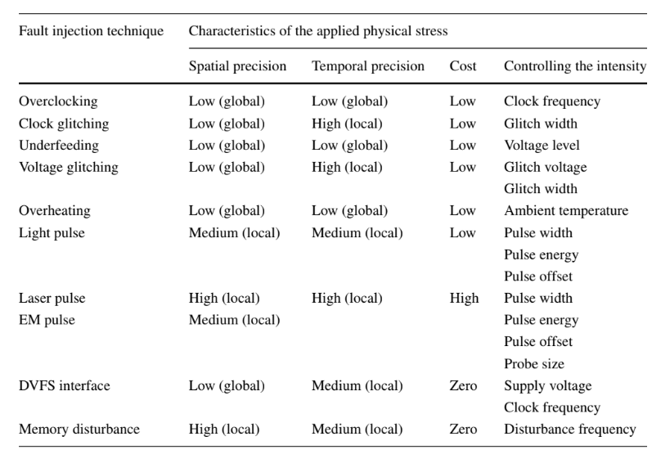

Slide 8
Στάδια σχεδιασμού εισαγωγής σφάλματος.
Fault Attack Design
Fault Injection
Fault Manifestation
Fault Propagation
Fault Observation
Fault Exploitation
Μελέτη και κατανόηση του συστήματος.
Από τη θεωρία στην πράξη, εισάγει σφάλμα.
Εμφάνιση των επιπτώσεων στο σύστημα.
Επέκταση του σφάλματος και στο υπόλοιπο σύστημα.
Συλλογή αποτελεσμάτων, σύγκριση με τα αναμενόμενα και εξαγωγή συμπερασμάτων.
Από τις εξαγόμενες πληροφορίες, παρακάμπτεται προστασία και επιτυγχάνεται η πρόσβαση.

Slide 9
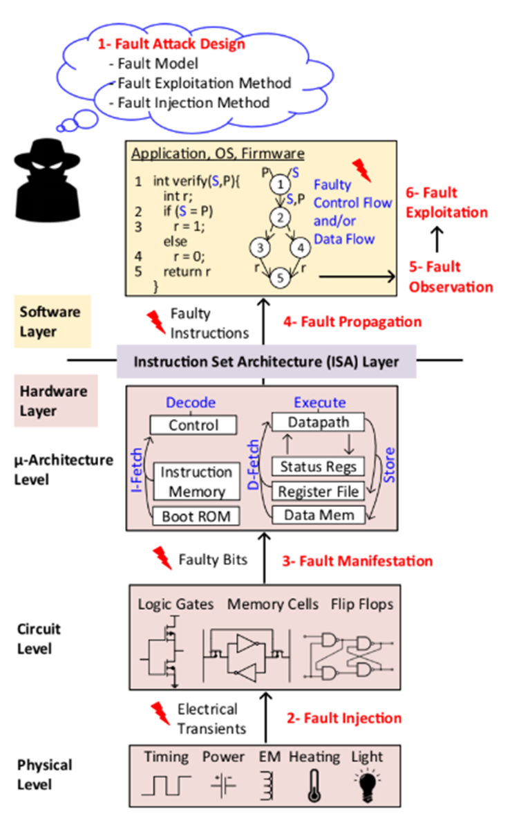
Τυπική επίθεση σφάλματος σε ενσωματωμένο λογισμικό. Στοχεύει στην εκμετάλλευση του λογισμικού, μέσω της εισαγωγής σφάλματος στο υλικό.

Slide 10
Μοντέλα Σφάλματος
Bit-flip - Τεχνικές υψηλής ακρίβειας.
Bit-set/Bit-reset – laser fault injection, EMFI.
bit-set: 1, bit-reset: 0.
Instruction skip -Τεχνική glitching για συγχρονισμένη εισαγωγή σφάλματος με την αποκωδικοποίηση της εκτέλεσης της εντολής ελέγχου.
Instruction replacement - laser fault injection, EMFI και voltage glitching.
Stuck-at faults – laser fault injection.
Το bit παραμένει μόνιμα σε μια κατάσταση εξαιτίας βλάβης στο κύκλωμα.
Random fault - Eλεγχόμενα ως προς τον χρόνο εισαγωγής, όχι ως προς το είδος ή το σημείο.

Slide 11
Πλατφόρμες εισαγωγής σφαλμάτων
Πλατφόρμες υλικού
Clock glitching & Overclocking:
NewAE ChipWhisperer
Riscure Inspector Fault Injection System
Voltage glitching /Underfeeding:
Riscure voltage fault injection module
ChipWhisperer Glitch Module
Laser fault injection:
Emission security’s LFI system και Riscure laser FI setup
Electromagnetic fault injection:
IC-EMC based setups
Πλατφόρμες Λογισμικού
DVFS-based fault injection:
Attacks σε multi-core SoCs
Memory Disturbance-based fault injection:
Rowhammer frameworks

Slide 12
Κίνδυνοι από επιθέσεις υλικού
Ανιχνεύονται δύσκολα σε δεύτερο χρόνο διότι δεν αφήνουν ίχνη τους στο λογισμικό.
Παράκαμψη του λογισμικού, όπως πολιτικές ασφαλείας και έλεγχοι ταυτότητας
Μόνιμη και μη αναστρέψιμη αλλοίωση του υλικού και των δεδομένων.
Ορισμένες επιθέσεις, όπως laser, δεν απαιτούν άμεση επαφή, άρα ούτε πρόσβαση στη συσκευή.

Slide 13
Ειδική εστίαση στις Voltage glitch attacks
Βασίζονται στην στιγμιαία πτώση τάσης τροφοδοσίας του κυκλώματος.
Παράθυρο ευπάθειας: Χρονικό διάστημα μεταβολής τάσης όπου το κύκλωμα γίνεται ευάλωτο σε σφάλματα - ιδανική στιγμή για glitch attack.
Critical path: Η μεγαλύτερη και πιο αργή αλυσίδα πυλών μεταξύ καταχωρητών. Αν η καθυστέρηση (π.χ. λόγω πτώσης τάσης) υπερβεί το περιθώριο ρολογιού, το κύκλωμα δεν αποθηκεύει την σωστή τιμή στην σωστή χρονική στιγμή.
Χρονικοί παράμετροι ψηφιακών κυκλωμάτων.
Setup time: Ο ελάχιστος χρόνος που απαιτείται να είναι σταθερή η είσοδος του καταχωρητή πριν τον παλμό του ρολογιού.
Hold time: Ο ελάχιστος χρόνος που πρέπει να παραμείνει σταθερή η είσοδος του καταχωρητή μετά τον παλμό του ρολογιού.

Slide 14
Ειδική εστίαση στις Voltage glitch attacks
Εξοπλισμοί
MOSFET Crowbar
Χαμηλό κόστος.
Crowbar-LC
Μείωση θορύβου λόγω πυκνωτή και πηνίου.
ChipWhisperer
Πλατφόρμα ανοικτού κώδικα για side-channel attacks και fault injection attacks.
Χαμηλή ακρίβεια της επίθεσης.
Θόρυβος κατά την εκτέλεση που δυσκολεύει την απομόνωση του παραθύρου ευπάθειας.
Ακρίβεια συγχρονισμού.
Υψηλό κόστος .
Ο εξοπλισμός με το πιο ολοκληρωμένο πλαίσιο.
Η αυτοματοποίηση μειώνει τον χρόνος για ανίχνευση παραθύρων ευπάθειας.
Τρανζίστορ μεταξύ τάσης τροφοδοσίας και γείωσης.
Παραλλαγή του MOSFET Crowbar, με πηνίο και πυκνωτή (εξαναγκασμένος ταλαντωτής.)

Slide 15
Ειδική εστίαση στις Voltage glitch επιθέσεις
Μικροαρχιτεκτονικές Επιπτώσεις.
Στο pipeline του επεξεργαστή παρουσιάζονται διάφοροι τύποι σφαλμάτων:
Fetch – Αλλοίωση διεύθυνσης εντολής ή αλλοίωση των bits του κώδικα.
Decode – Μετάφραση της εντολής μπορεί να τροποποιηθεί και να την μετατρέψει σε άλλη.
ALU - Καθυστέρηση ή διακοπή της ορθής διάδοσης των σημάτων εντός της ALU.
Memory (Ram και cache) - Λανθασμένη εγγραφή, ανάγνωση από λάθος διεύθυνση και αδυναμία συγχρονισμού RAM–cache.

Slide 16
Ειδική εστίαση στις Voltage glitch επιθέσεις
Μοντέλα σφαλμάτων σε ενσωματωμένους επεξεργαστές.
Bit-flip – Αλλαγή ενός ή περισσότερων bits, χωρίς άλλες λειτουργικές επιπτώσεις.
Timing Errors - Χρονικά πρόωρη ή καθυστερημένη καταγραφή των δεδομένων.
Data Corruption - Ευρύτερες αλλοιώσεις δεδομένων/καταχωρημένων τιμών, δεν επηρεάζει μόνο ένα bit.
Incorrect Execution - Εκτέλεση με αλλοιωμένο/λανθασμένο τρόπο.

Slide 17
Αντίμετρα & Μέθοδοι προστασίας
Στόχος:
Μείωση και αποτροπή εισαγωγής σφάλματος σε επίπεδο υλικού και λογισμικού.
Ανίχνευση σφάλματος μέσω της μη ομαλής λειτουργίας του συστήματος.
Ανάκαμψη του συστήματος μετά από επίθεση ή επαναφορά σε σταθερή λειτουργία.
Οι τεχνικές αντιμέτρων λογισμικού είναι πιο ευέλικτες στην χρήση τους σε σχέση με εκείνες του υλικού.
Μπορούν να εφαρμοστούς σε δεύτερο χρόνο.
Προσαρμόζονται και αναβαθμίζονται ευκολότερα.
Τεχνικές Αντιμέτρων Λογισμικού
Resource Redundancy. Διπλός ή τριπλός πλεονασμός, ή χρήση πλεονάζουσας μνήμης.
Timing Redundancy. Ίδιες εντολές εκτελούν σε διαφορετικές χρονικές στιγμές.

Slide 18
Συμπεράσματα
Η παρούσα πτυχιακή εργασία εστίασε στα ενσωματωμένα συστήματα και ειδικότερα ανέλυσε τις επιθέσεις δυσλειτουργιών τροφοδοσίας.
Η κρυπτογραφία είναι θεμελιώδης για την προστασίας των ενσωματωμένων συστημάτων.
Τα ενσωματωμένα συστήματα μπορούν να δεχτούν απειλές και στο λογισμικό και στο υλικό.
Η επιλογή μεθόδου εισαγωγής σφάλματος εξαρτάται από τεχνικά χαρακτηριστικά και περιορισμούς.
Αποτελεσματική άμυνα απαιτεί συνδυασμό τεχνικών λογισμικού και υλικού.

Slide 19
Προτάσεις για μελλοντικές επεκτάσεις
Η Βελτίωση Μοντέλων Σφάλματος και Προσομοίωσης.
Πολυεπίπεδα μοντέλα σφαλμάτων που συνδέουν τη φυσική συμπεριφορά των κυκλωμάτων με τις συνέπειες σε λογισμικό.
Αξιολόγηση Ανοιχτών Αρχιτεκτονικών (RISC-V).
Συγκριτική αξιολόγηση πυρήνων RISC-V (Reduced Instruction Set Computer) υπό διαφορετικούς τύπους εισόδων σφαλμάτων.
Εξερεύνηση νέων τεχνικών έγχυσης σφαλμάτων.

